Slide 1
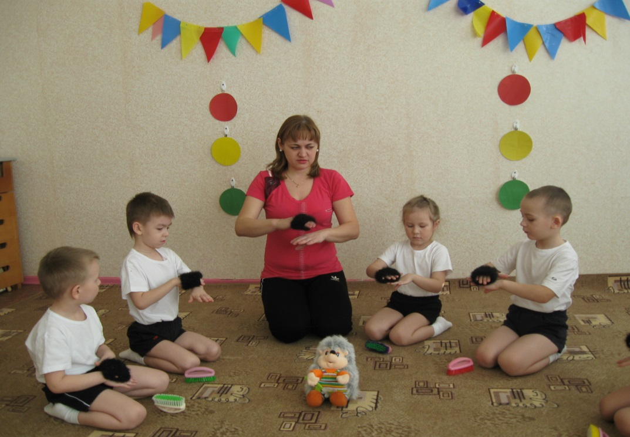
Выступление на тему:
«Создание условий для гендерного воспитания детей дошкольного возраста»
Подготовила: воспитатель
1 квалификационной категории Якупова Р.Р., МБДОУ № 24 «Кук чэчэк»

Slide 2
Требования к предметно -развивающей среде
Внутреннее убранство помещений учреждения, где живут и воспитываются дети, окраска всех поверхностей (стен, потолков, пола) должны быть спокойных тонов; нежелателен диссонанс общего фона с мебелью, игрушками, произведениями изобразительного искусства, детского творчества;
Все книги, игрушки, предметы и материалы для разнообразных игр и занятий должны соответствовать возрастным психофизиологическим особенностям детей, быть доступны и радовать не только своей сутью, но и внешним видом;
Очень продуманно в детские помещения должны подбираться произведения( репродукции) живописи, графики, народного искусства, ведь они – важнейший фактор формирования личности и эстетического отношения.

Slide 3
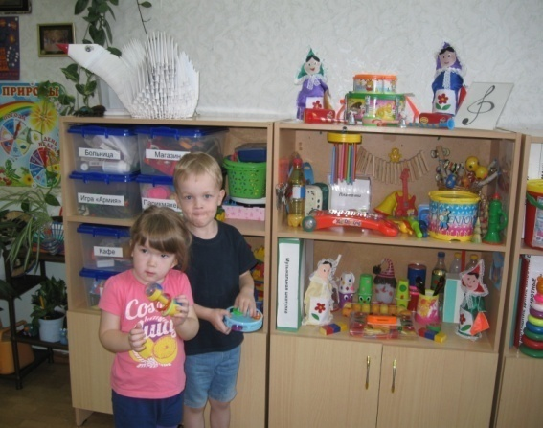
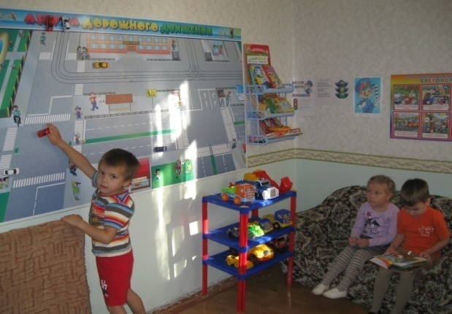
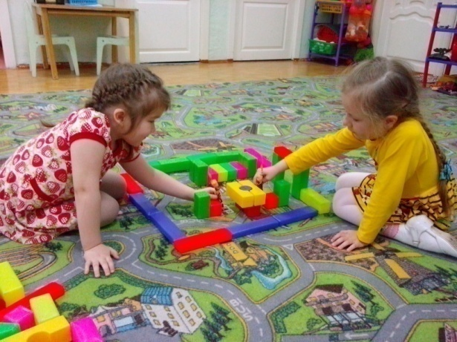
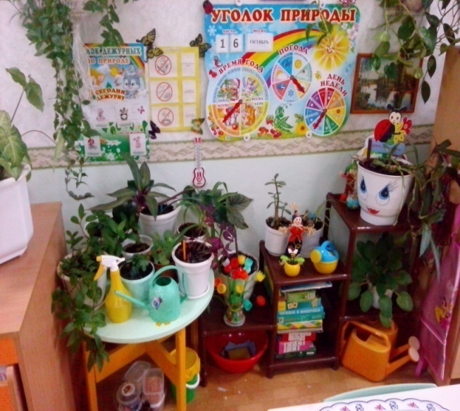
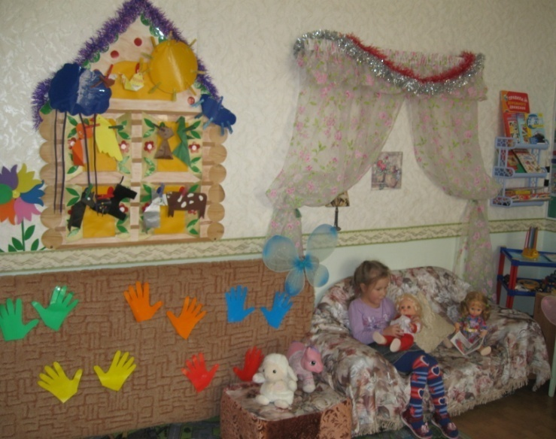
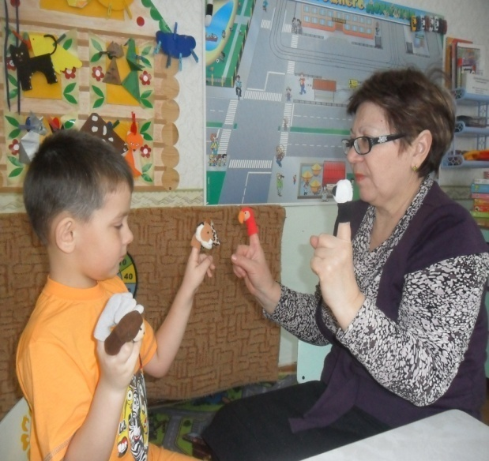
Среда в группе

Slide 4
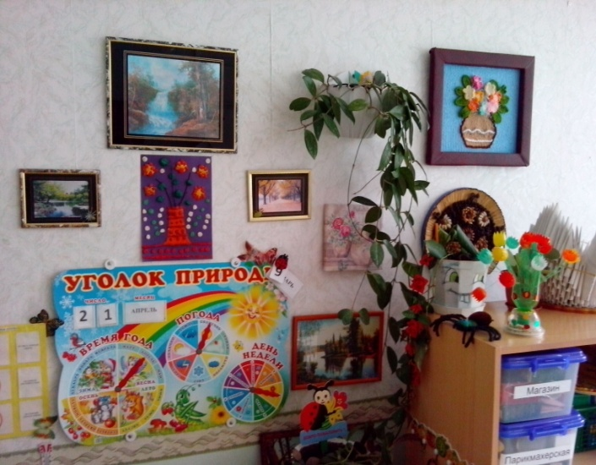
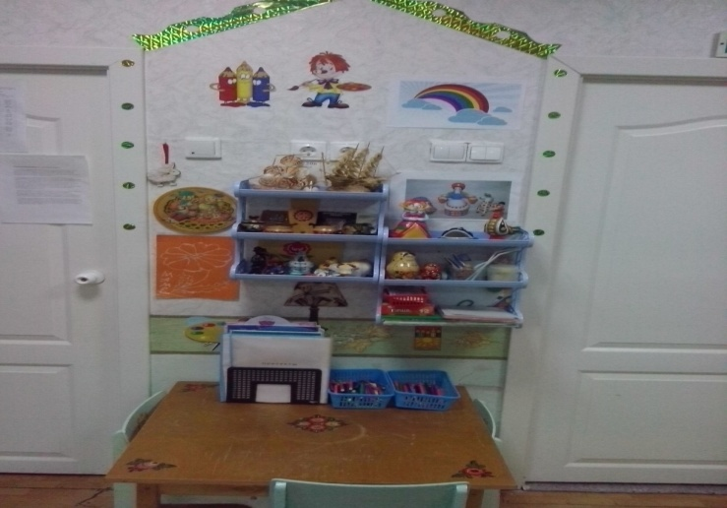
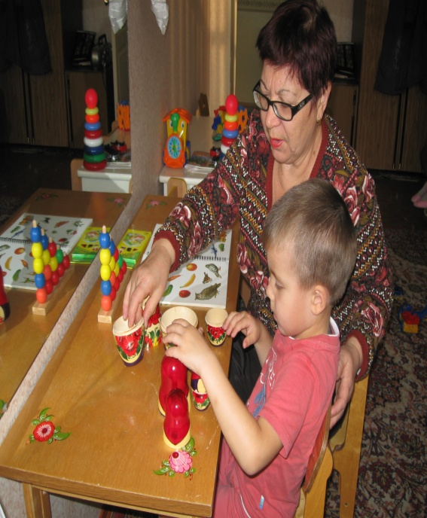
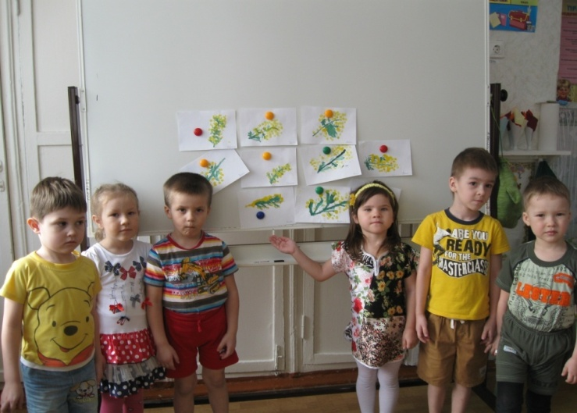
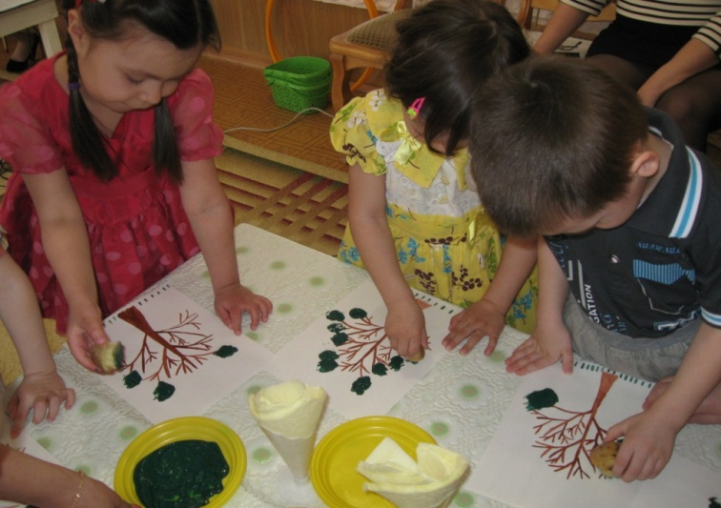
Фотовыставка детских работ, народного творчества

Slide 5
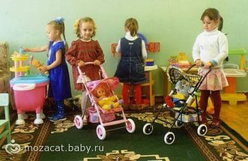
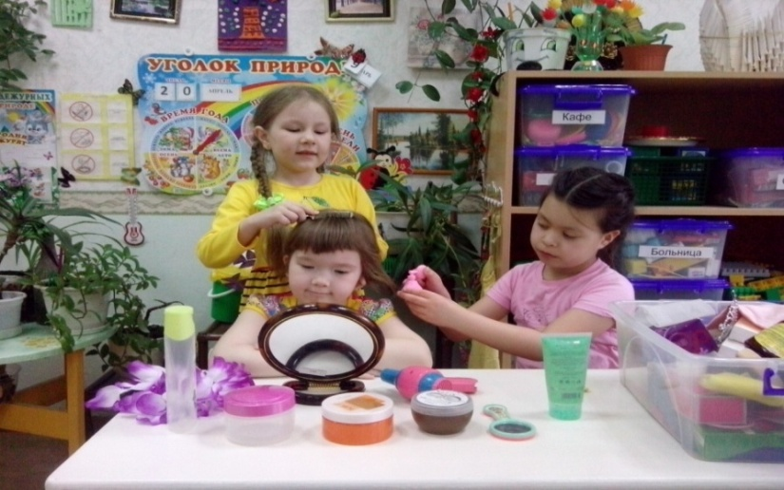
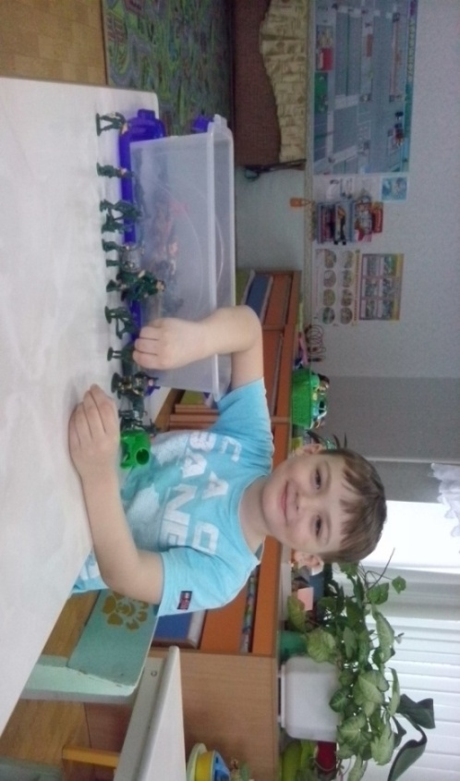
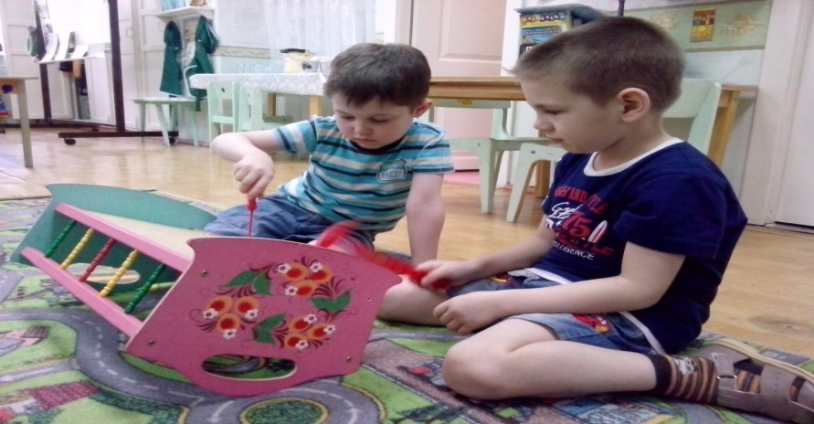
Игра позволяет реализовать детям свои полоролевые пристрастия и интересы ( мальчики любят играть в одни игры, а девочки в другие)

Slide 6
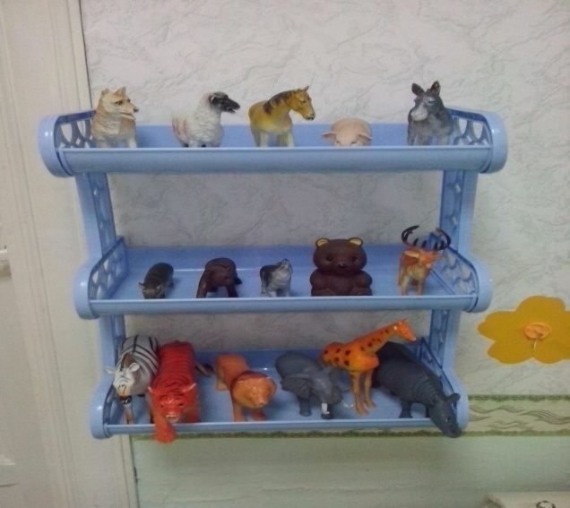
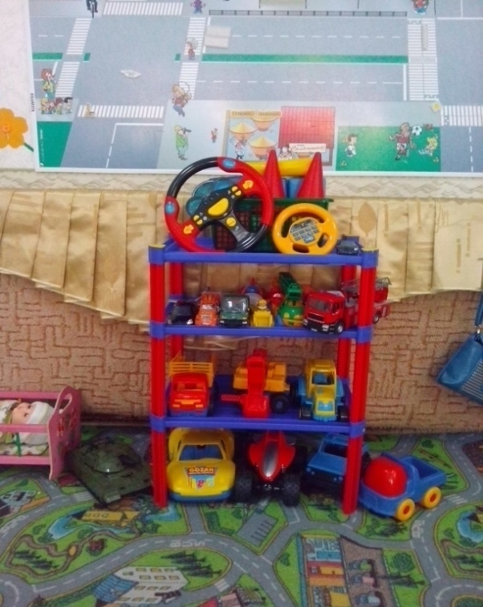
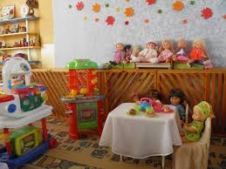
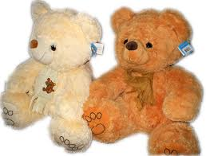
Роль игрушек в полоролевом воспитании детей

Slide 7
Качества игрушек
Полифункциональность.
Возможность применения игрушки в совместной деятельности.
Дидактические свойства игрушки.
Принадлежность игрушки к изделиям художественных промыслов.

Slide 8
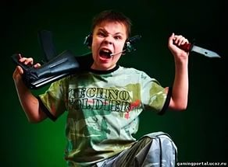
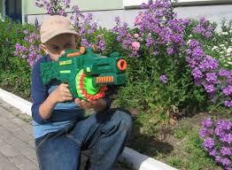
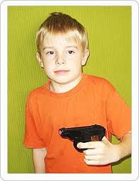
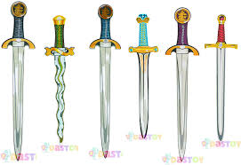
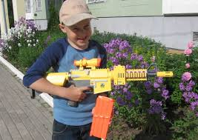
Игры несущие отрицательное влияние на развитие детей

Slide 9
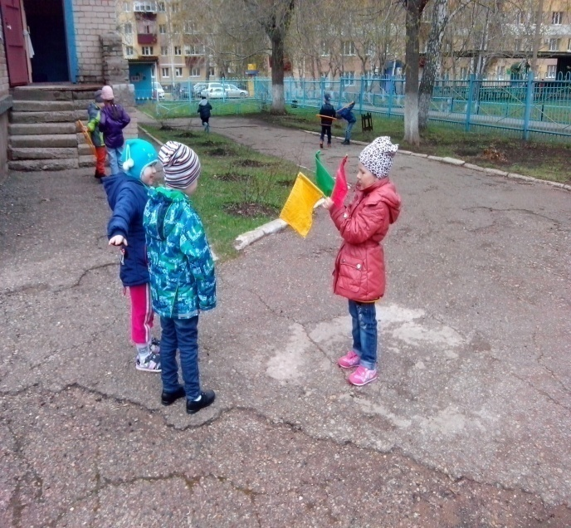
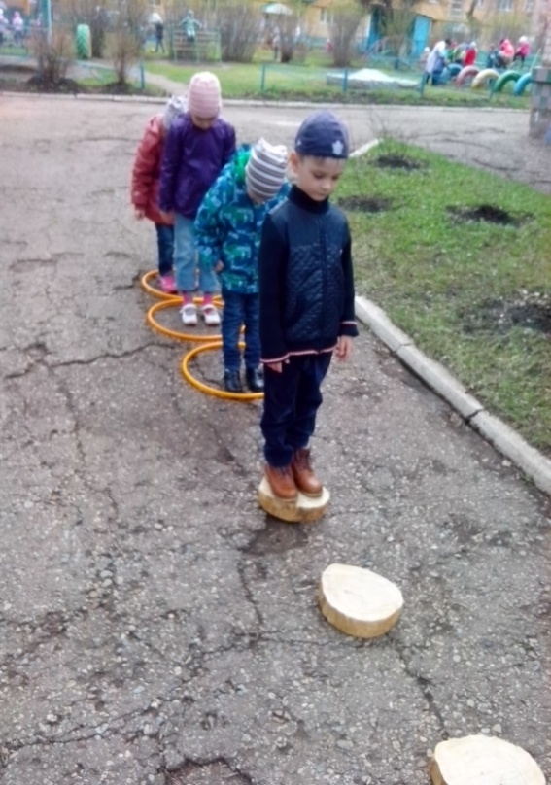
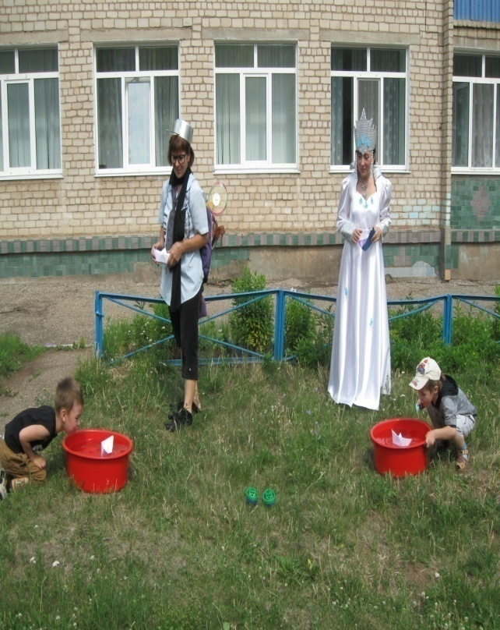
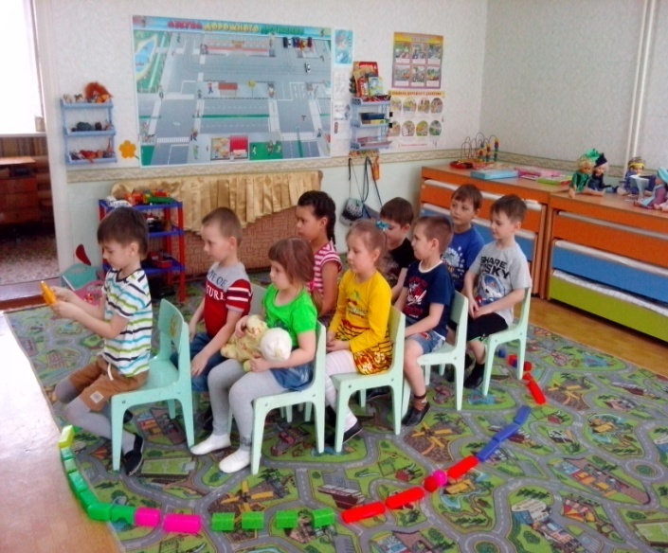
Место для игры дает простор изобретательству, открытиям

Slide 10
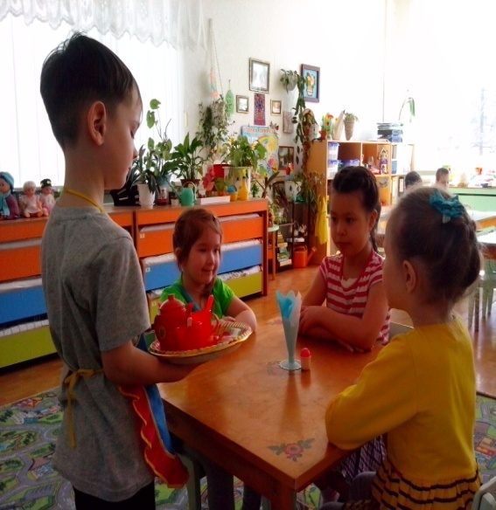
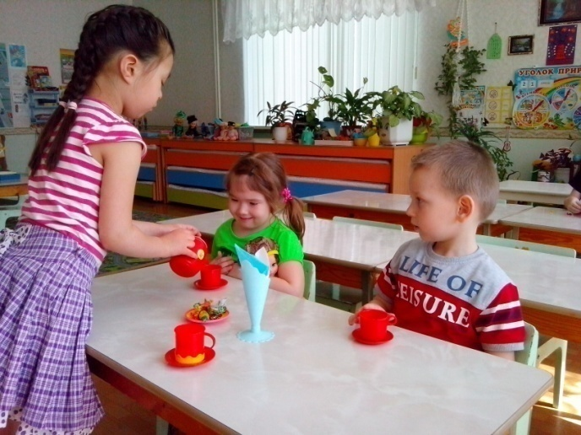
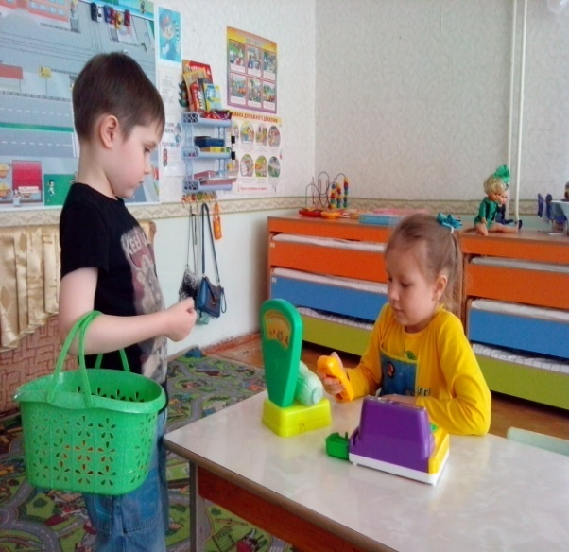
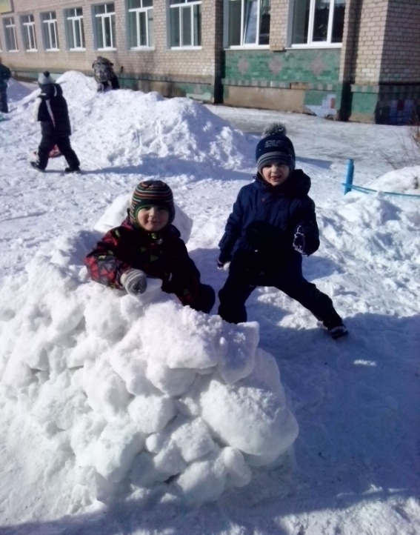
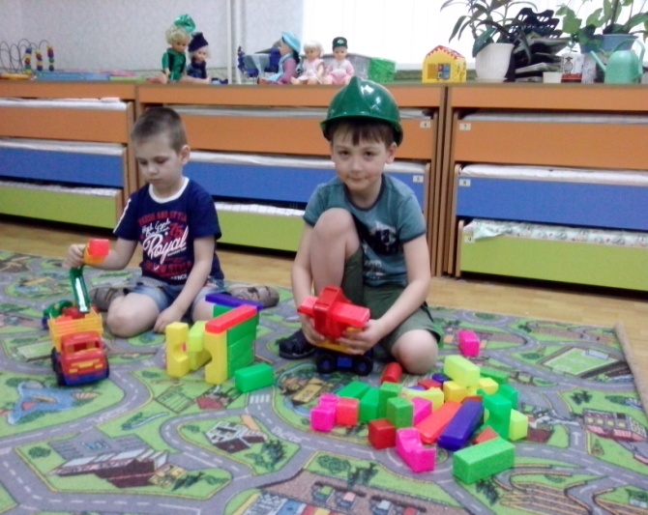
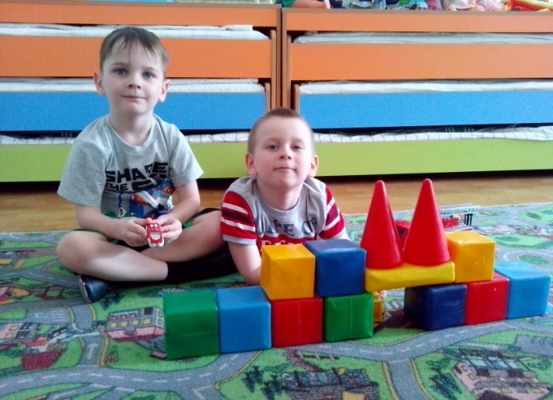
Сюжетно – ролевые игры

Slide 11
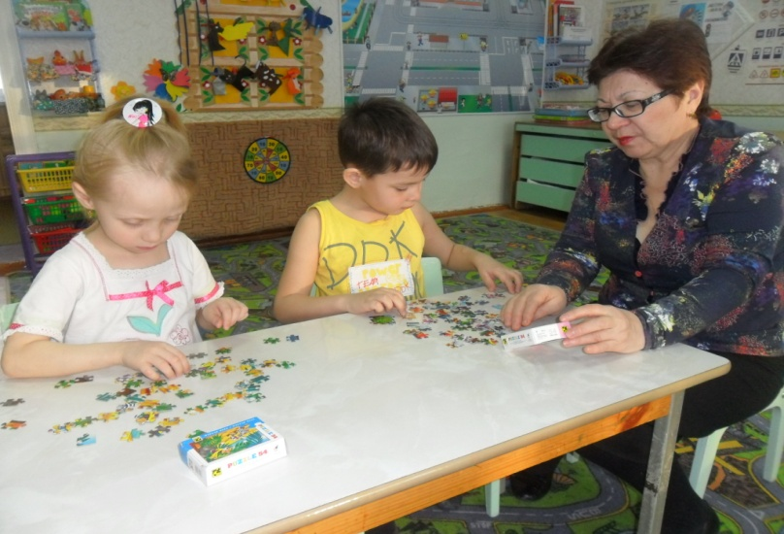
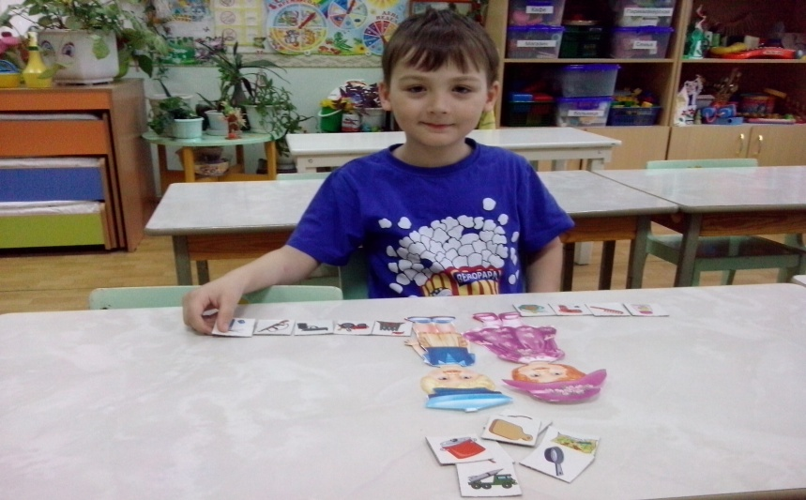
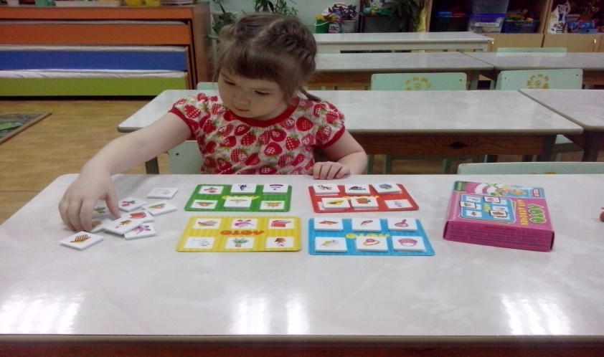
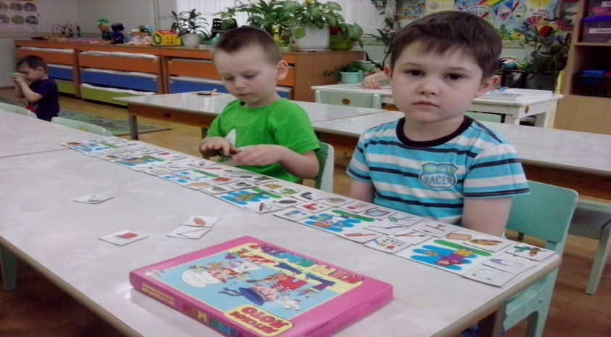
Дидактические игры

Slide 12
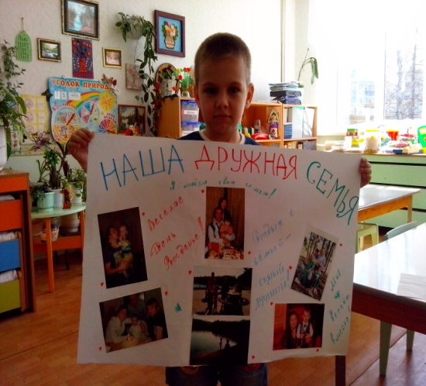
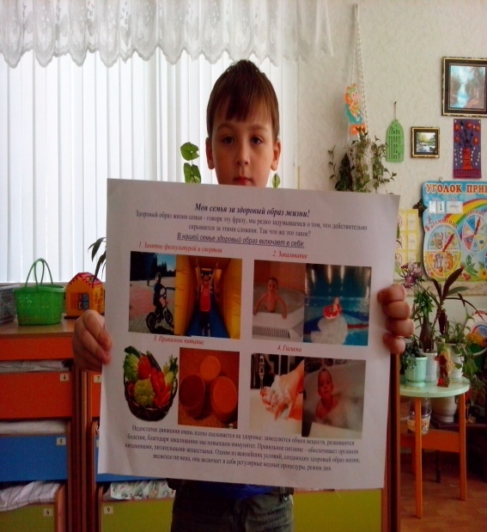
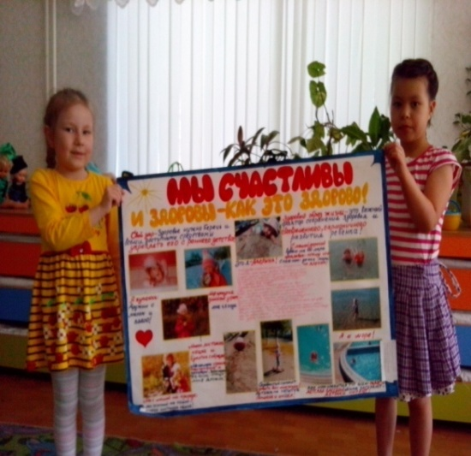
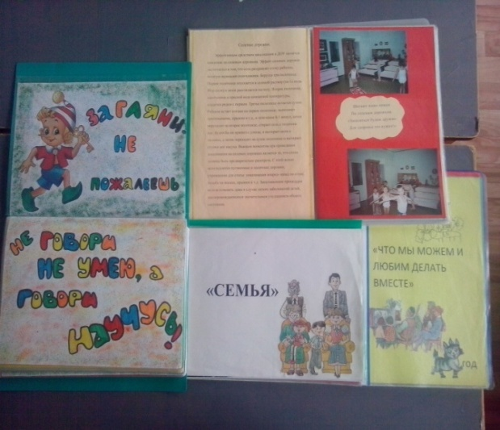
Помощь родителей

Slide 13
Работа с детьми по формированию полоролевых представлений
Анализируем конкретные жизненные ситуации (сильный мальчик обижает слабого: «Если бьёт дрянной драчун тех, кто меньше ростом …»);
Создаём проблемные ситуации, их анализируем в микрогруппах с последующей рефлексией (например, мальчик стукнул или толкнул девочку);
Наблюдаем за играми мальчиков и девочек;
Проводим тестирование и другие диагностические процедуры для контроля знаний;
Организуем конкурсы кроссвордов, сказок, рассказов;
Играем (дидактические игры, игры – путешествия, ролевые игры, интеллектуальные, настольные, компьютерные);
Проводим беседы с использованием стихов, фрагментов сказок, рассказов, иллюстраций (слайд-шоу) поведения героев в группе, дома, на улице, в транспорте, в общественных местах;
Организуем блиц – опросы (опрос, при котором в очень высоком темпе задаются короткие вопросы, подразумевающие и точные конкретные ответы, например, перечислите качества, которыми должен обладать Защитник Родины, настоящий мальчик …);
Ходим на экскурсии (в театр, где дети обращают внимание на поведение мужчин, подающим одежду женщине и помогает ей надеть пальто …);
- заочные – с использованием фото, видео – материалов, схем ( профессии: лётчик, космонавт, мореплаватель …);
- очные – на улице, на прогулке, где происходит отработка и закрепление на практике имеющихся теоретических знаний (например, предложить мальчикам помочь малышам унести мусор с участка;
- в здании – ознакомление с условиями работы родителей (мужские и женские профессии);
Проводим интегрированные занятия.

Slide 14

Спасибо за внимание

